Slide 1
ID – QUAMRUL16
কামরুল হাসান আহমেদ
সহকারি শিক্ষক
শালগ্রাম সরকারি প্রাথমিক বিদ্যালয়
আদমদীঘি ,বগুড়া
quamrulkumu@gmail.com
DISTRICT AMBASSADOR
ICT4E

Slide 2
পাঠ পরিচিতি
শ্রেণিঃ পঞ্চম শ্রেণি
বিষয়ঃ প্রাথমিক বিজ্ঞান
পাঠঃ ১১ (আবহাওয়া ও জলবায়ু)
পাঠ্যাংশঃ বিরূপ আবহাওয়া ঘূর্ণিঝড়

Slide 3
আজকের পাঠ
ঘূর্ণিঝড় বা সাইক্লোন
অধ্যায়- ১১ (আবহাওয়া ও জলবায়ু),
পাঠের শিরোনাম- বিরূপ আবহাওয়া (ঘূর্ণিঝড় বা সাইক্লোন)।

Slide 4
শিখনফল
ঘূর্ণিঝড় বা সাইক্লোন কী তা বলতে পারবে।
ঘূর্ণিঝড়ের কারণ ব্যাখ্যা করতে পারবে।
ঘূর্ণিঝড়ের ক্ষতিকর প্রভাব সম্পর্কে লিখতে পারবে।

Slide 5
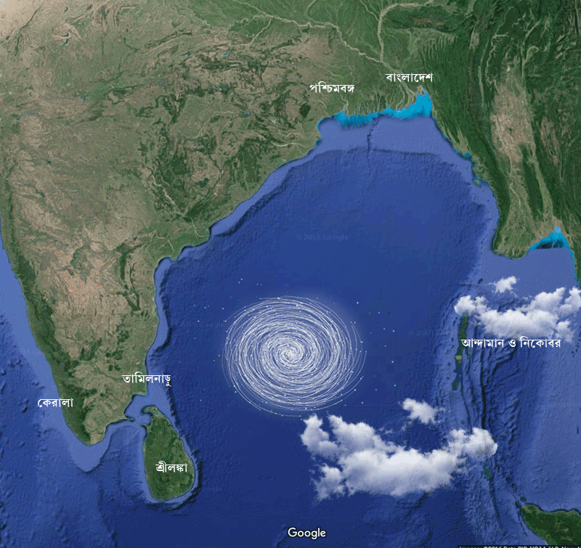
ঘূর্ণিঝড় হলো নিম্নচাপের ফলে সৃষ্ট ঘূর্ণায়মান সামুদ্রিক বজ্রঝড়।
পাশের ছবিটি ভালভাবে লক্ষ করোঃ
ঘূর্ণিঝড় কী?

Slide 6
একক কাজ
সময়ঃ ৪ মিনিট
ঘূর্ণিঝড় বলতে কী বুঝ?

Slide 7
বাংলাদেশে সাধারণত কোন কোন মাসে ঘূর্ণিঝড় হয়ে থাকে?
জানুয়ারি
ডিসেম্বর
ফেব্রুয়ারি
নভেম্বর
বাংলাদেশে সাধারণত এপ্রিল ও মে এবং অক্টোবর ও নভেম্বর মাসে ঘূর্ণিঝড় হয়ে থাকে।
মার্চ
অক্টোবর
এপ্রিল
মে
সেপ্টেম্বর
আগস্ট
জুন
জুলাই

Slide 8
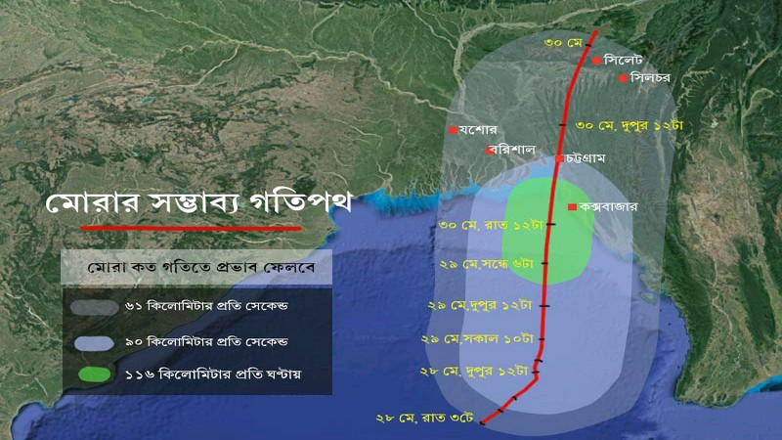
পাশের ছবিটি লক্ষ্য কর
ঘূর্ণিঝড় কত
কিলোমিটার এলাকা জুড়ে বিস্তৃত হতে পারে?
৫০০-৬০০
কিলোমিটার
ঘূর্ণিঝড় ৫০০-৬০০
কিলোমিটার এলাকা জুড়ে বিস্তৃত হতে পারে।

Slide 9
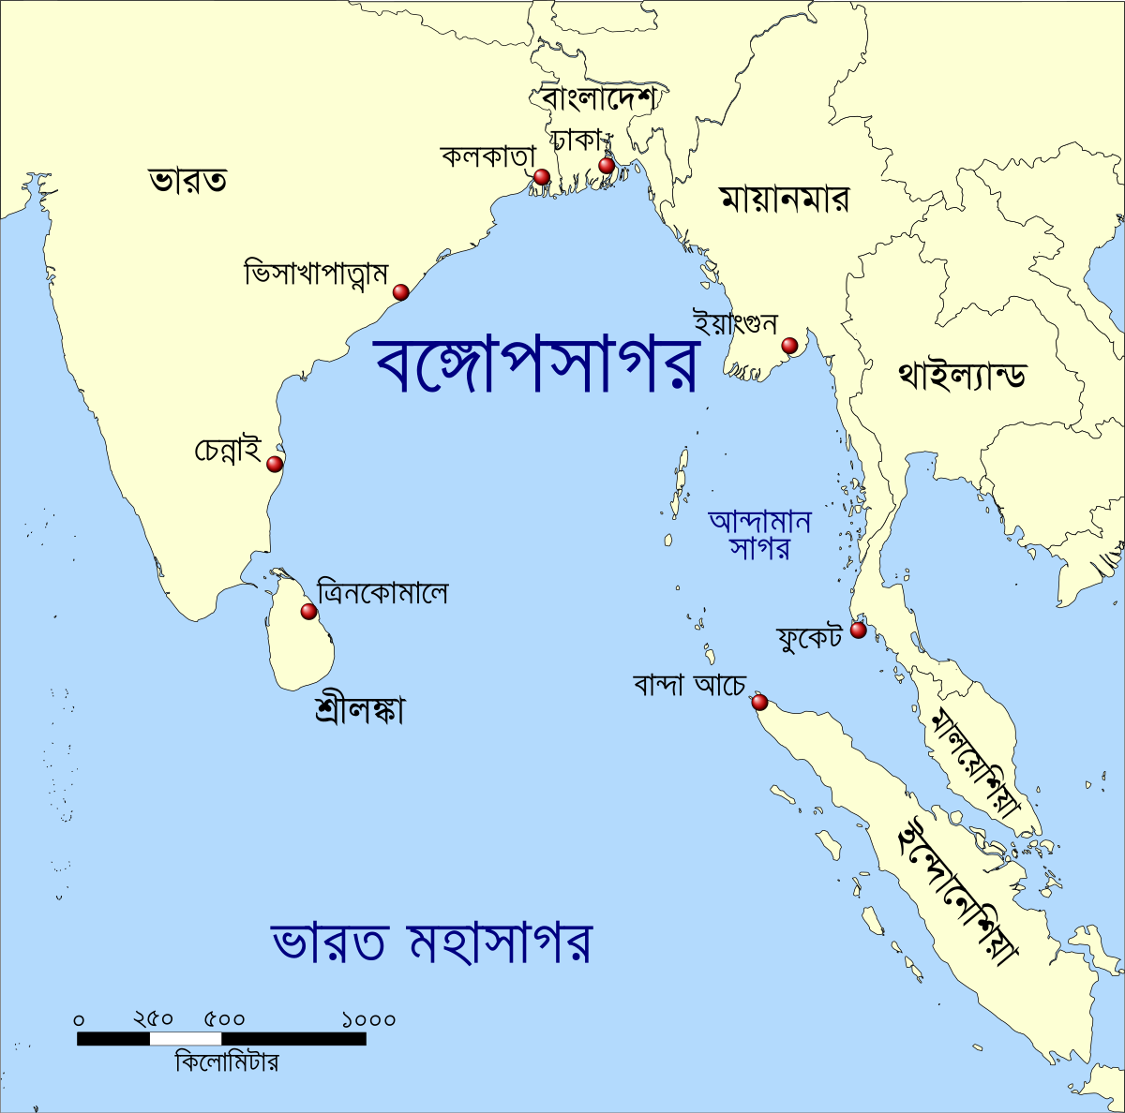
ঘূর্ণিঝড় কেন হয়?
অত্যধিক গরমে ভারত মহাসাগর ও বঙ্গোপসাগরের পানি ব্যাপক হারে বাষ্পে পরিণত হয়ে নিম্নচাপের সৃষ্টি হয়। পরে ঐ নিম্নচাপ থেকে ঘূর্ণিঝড়ের সৃষ্টি হয়।

Slide 10
ঘূর্ণিঝড়ের কারণ লেখ।

Slide 11
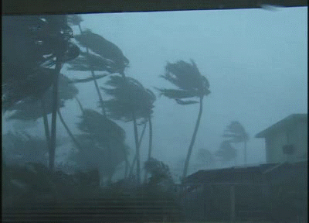
ঘূর্ণিঝড়ের প্রভাবে কী হতে পারে?
দমকা হাওয়া বইতে পারে।
দমকা হাওয়া বইতে পারে।
মুষলধারে বৃষ্টি হতে পারে।
দমকা হাওয়া বইতে পারে।
মুষলধারে বৃষ্টি হতে পারে।
মুষলধারে বৃষ্টি হতে পারে।

Slide 12
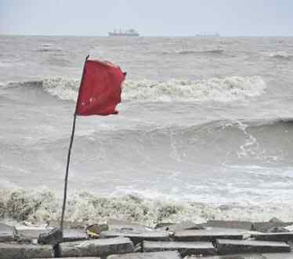
ঘূর্ণিঝড়ের প্রভাবে কী হতে পারে?
জলোচ্ছ্বাসের সৃষ্টি হতে পারে।
জলোচ্ছ্বাস লোকালয়ে প্লাবিত হতে পারে।

Slide 13
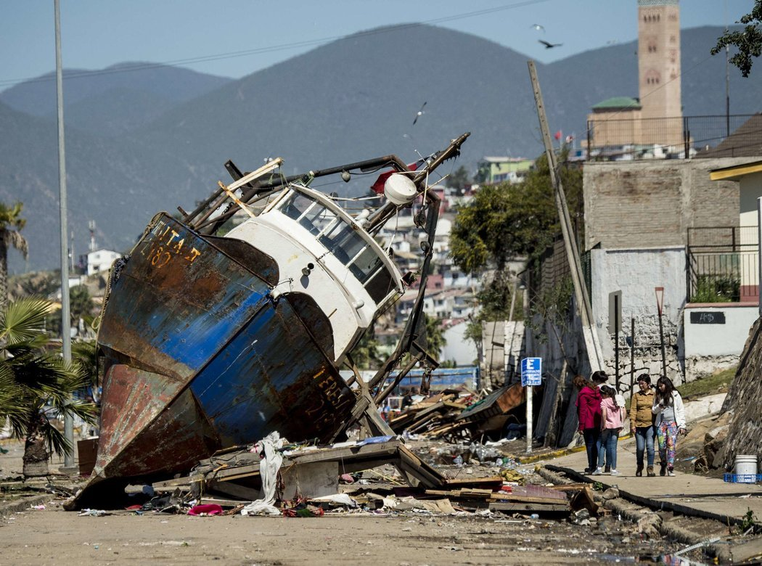
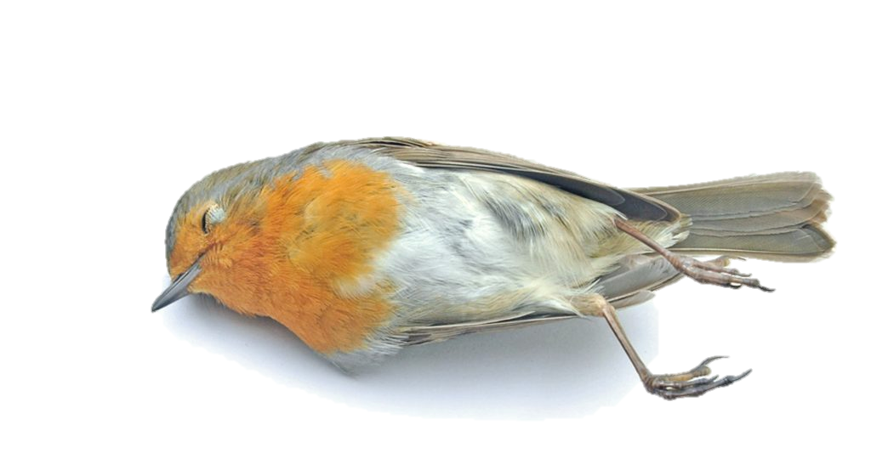
ঘূর্ণিঝড়ের প্রভাবে কী হতে পারে?
নৌযানের ক্ষতি হতে পারে।
বিভিন্ন পাখি মারা যেতে পারে।

Slide 14
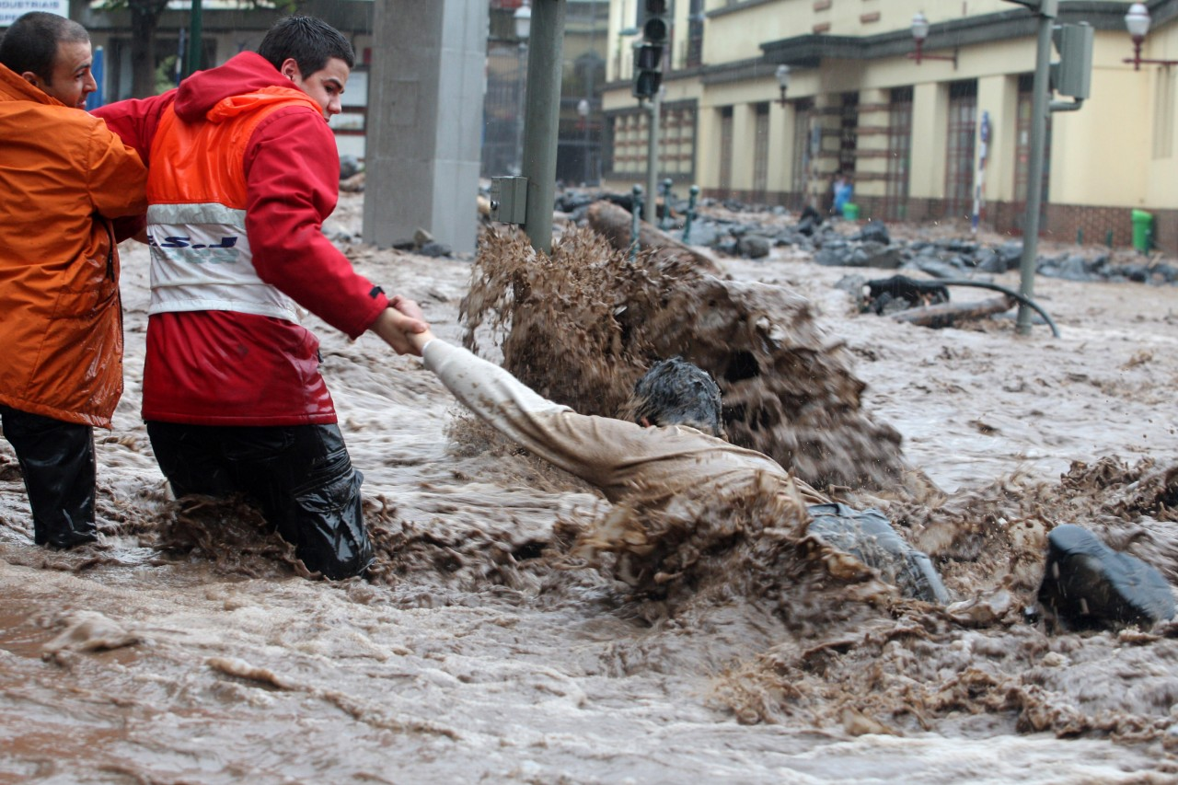
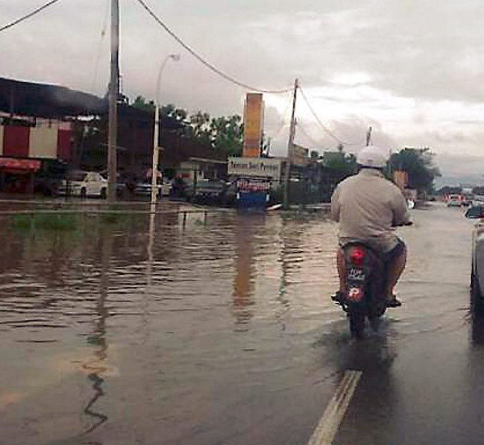
ঘূর্ণিঝড়ের প্রভাবে কী হতে পারে?
মানুষ মারা যেতে পারে।
যানবাহন চলাচলে ব্যাঘাত ঘটতে পারে।

Slide 15
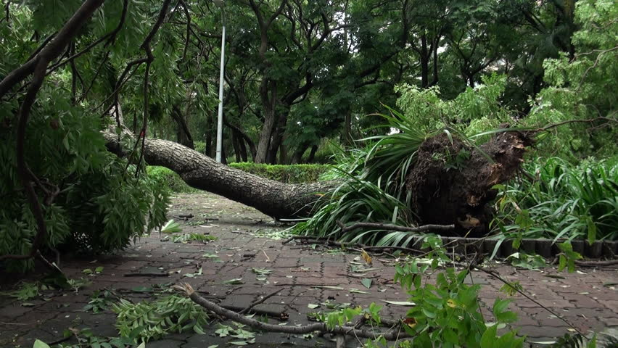
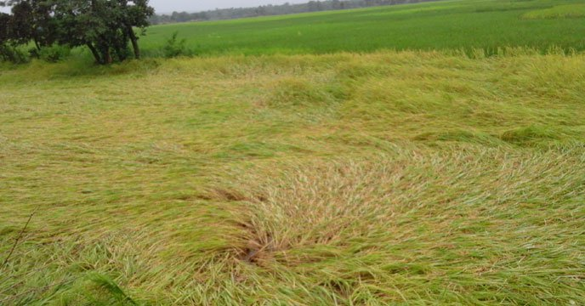
ঘূর্ণিঝড়ের প্রভাবে কী হতে পারে?
গাছপালা ভেঙ্গে যেতে পারে।
ফসলের ব্যাপক ক্ষতি হতে পারে।

Slide 16
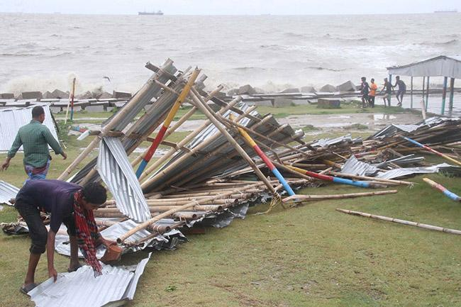
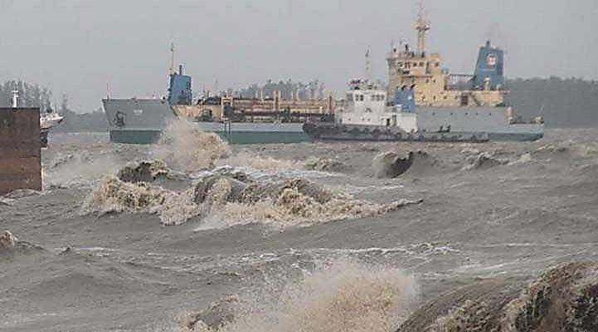
ঘূর্ণিঝড়ের প্রভাবে কী হতে পারে?
নৌযান চলাচলে ব্যাঘাত ঘটতে পারে।
বাড়িঘর ভেঙ্গে যেতে পারে।

Slide 17
দলীয় কাজ
সময়ঃ ১০ মিনিট
ঘূর্ণিঝড়ে কী ধরনের ক্ষতি হতে পারে তার
একটি তালিকা তৈরি করে শ্রেণিকক্ষে উপস্থাপন কর।

Slide 18
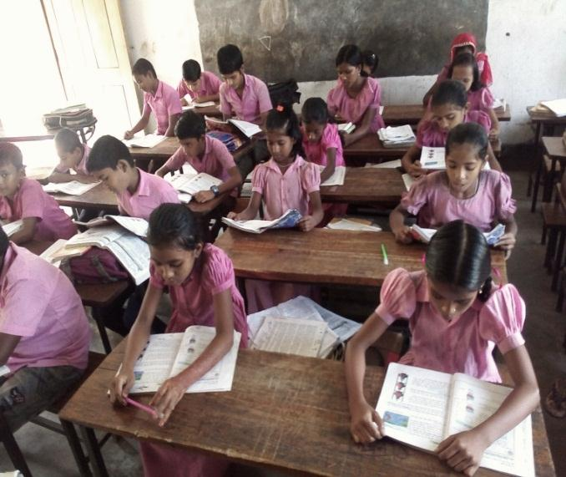
তোমার প্রাথমিক বিজ্ঞান বইয়ের ৭৯ নং পৃষ্ঠা খোলে মনযোগ সহকারে পড়।

Slide 19
উত্তর সঠিক হয়েছে,
ধন্যবাদ।
উত্তর ভুল হয়েছে,
আবার চেষ্টা করো।
সঠিক উত্তরটি খাতায় লিখঃ-
(১)
ঘূর্ণিঝড় কত কিলোমিটার এলাকা জুড়ে বিস্তৃত হতে পারে?
(ক) ৪০০-৭০০ কি.মি.
(খ) ৫০০-৮০০ কি.মি.
(গ) ৬০০-৯০০ কি.মি.
(ঘ) ৭০০- -৯০০ কি.মি.
(২)
নিচের কোনটি বাংলাদেশের প্রাকৃতিক দুর্যোগ নয়?
(ক) হারিকেন
(খ) শিলাবৃষ্টি
(গ) কালবৈশাখী
(ঘ) বন্যা
Notes:
এই স্লাইডে স্ট্রিগার ব্যবহার করা হয়েছে। প্রশ্নের উত্তরগুলোতে ক্লিক করে সঠিক উত্তর জানা যাবে।

Slide 20
প্রশ্নগুলোর উত্তর খাতায় লিখঃ-
১. বাংলাদেশে কোন কোন মাসে ঘূর্ণিঝড় হওয়ার সম্ভাবনা থাকে?
বাংলাদেশে এপ্রিল ও মে এবং অক্টোবর ও নভেম্বর মাসে ঘূর্ণিঝড় হওয়ার সম্ভাবনা থাকে।
উত্তরঃ
২. বঙ্গোপসাগরে পানি ব্যাপক হারে বাষ্পে পরিণত হওয়ার কারণে কী হতে পারে?
বঙ্গোপসাগরে পানি ব্যাপক হারে বাষ্পে পরিণত হওয়ার কারণে ঘূর্ণিঝড় হতে পারে।
উত্তরঃ

Slide 21
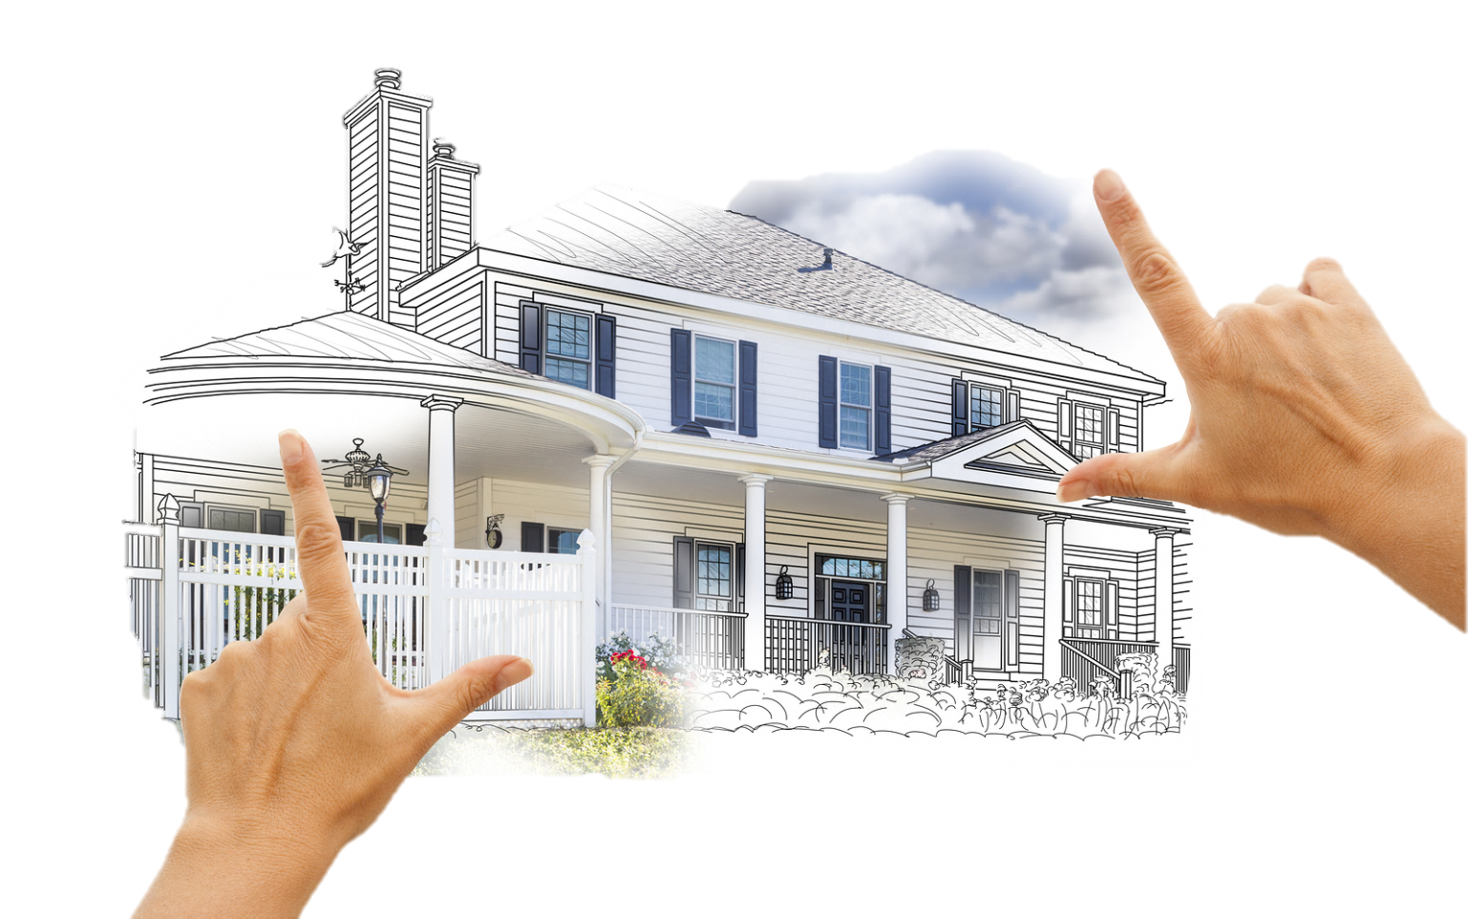
আমাদের দেশে
ঘূর্ণিঝড় ছাড়া আর কি কি প্রাকৃতিক দূর্যোগ দেখা যায় তার একটি তালিকা তৈরি করে বাড়ি থেকে নিয়ে আসবে।

Slide 22
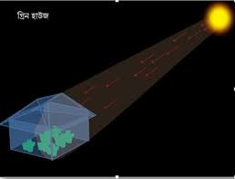
কামরুল হাসান আহমেদ
শালগ্রাম স প্রা বি, আদমদীঘি, বগুড়া।

